Slide 1


SPRINT 2
PHOS4
BANDTEC

Slide 2

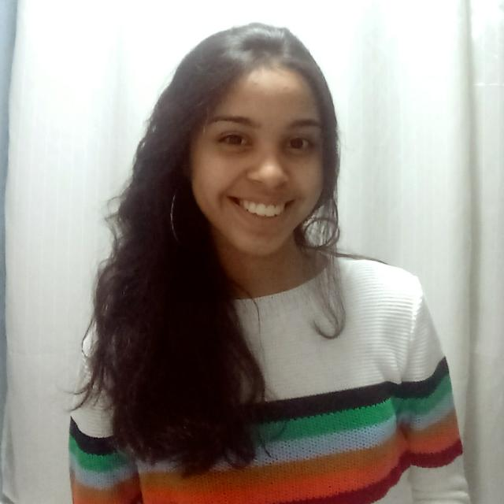

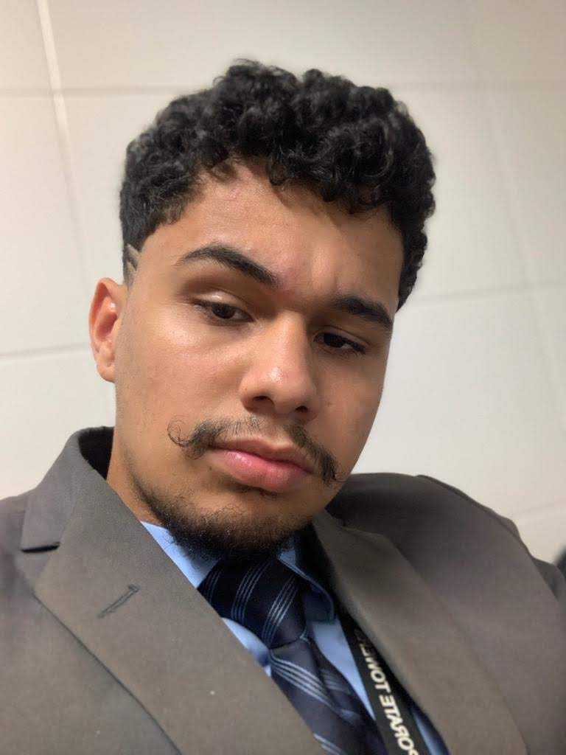
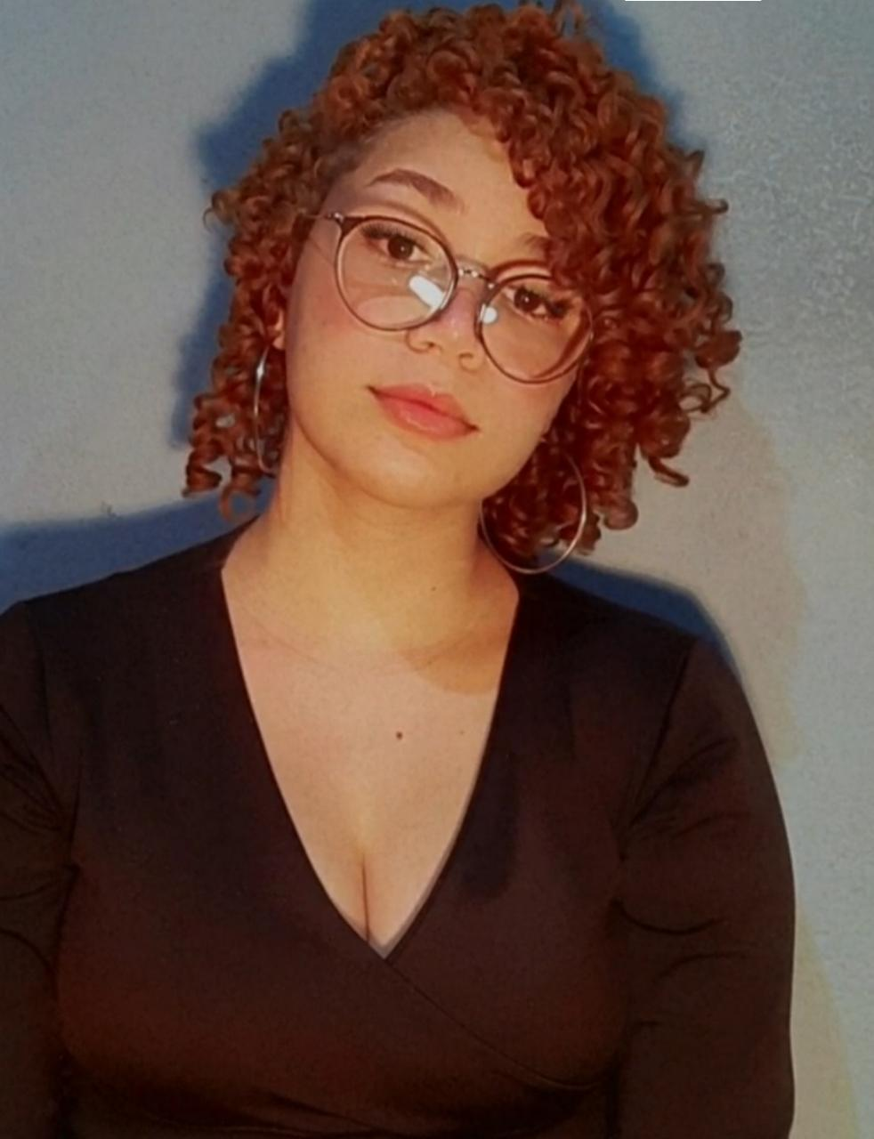

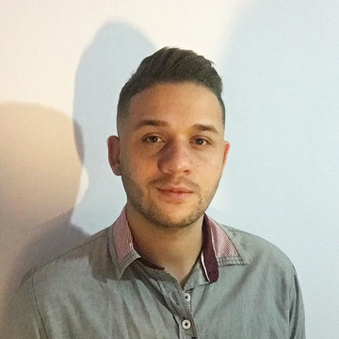
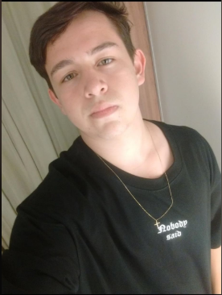
COLABORADORES:
Beatriz Campos
Carlos Eduardo
Franklin da Silva
Isabella Pires
Luis Fernando
Matheus Silva
Pedro Henrique

Slide 3


Contexto
A PHOS4 tem o intuito de controlar a luminosidade de ambientes corporativos visando não somente o menor consumo de energia como também o bem estar dos funcionários e a sustentabilidade.
No Brasil 73% das empresas não sobrevivem mais do que 2 anos no mercado devido à má gestão e gasto excessivos.
PHOS4 | 2020

Slide 4


DAYLIGHT HARVESTING
Tecnologia x Sustentabilidade
PHOS4 | 2020

Slide 5



Analise posterior e levantamento de requisitos
Implementação
Implantação de soluções de IoT
Iluminação inteligente para
escritórios corporativos
Reduzir os gastos com energia elétrica referente a iluminação
PHOS4 | 2020

Slide 6
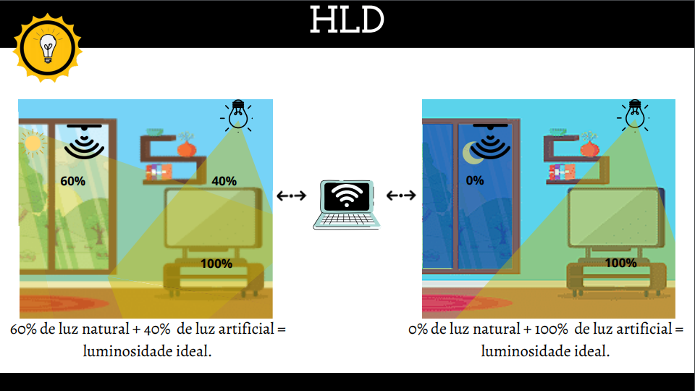
PHOS4 | 2020

Slide 7
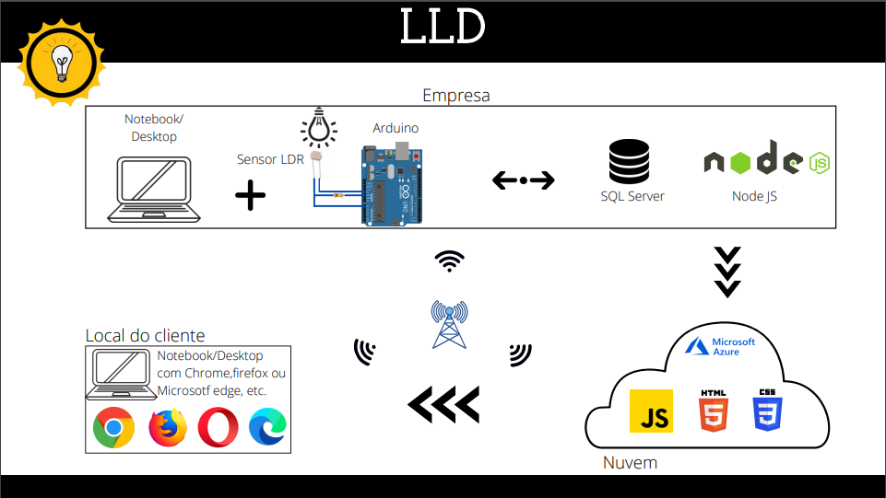
PHOS4 | 2020

Slide 8
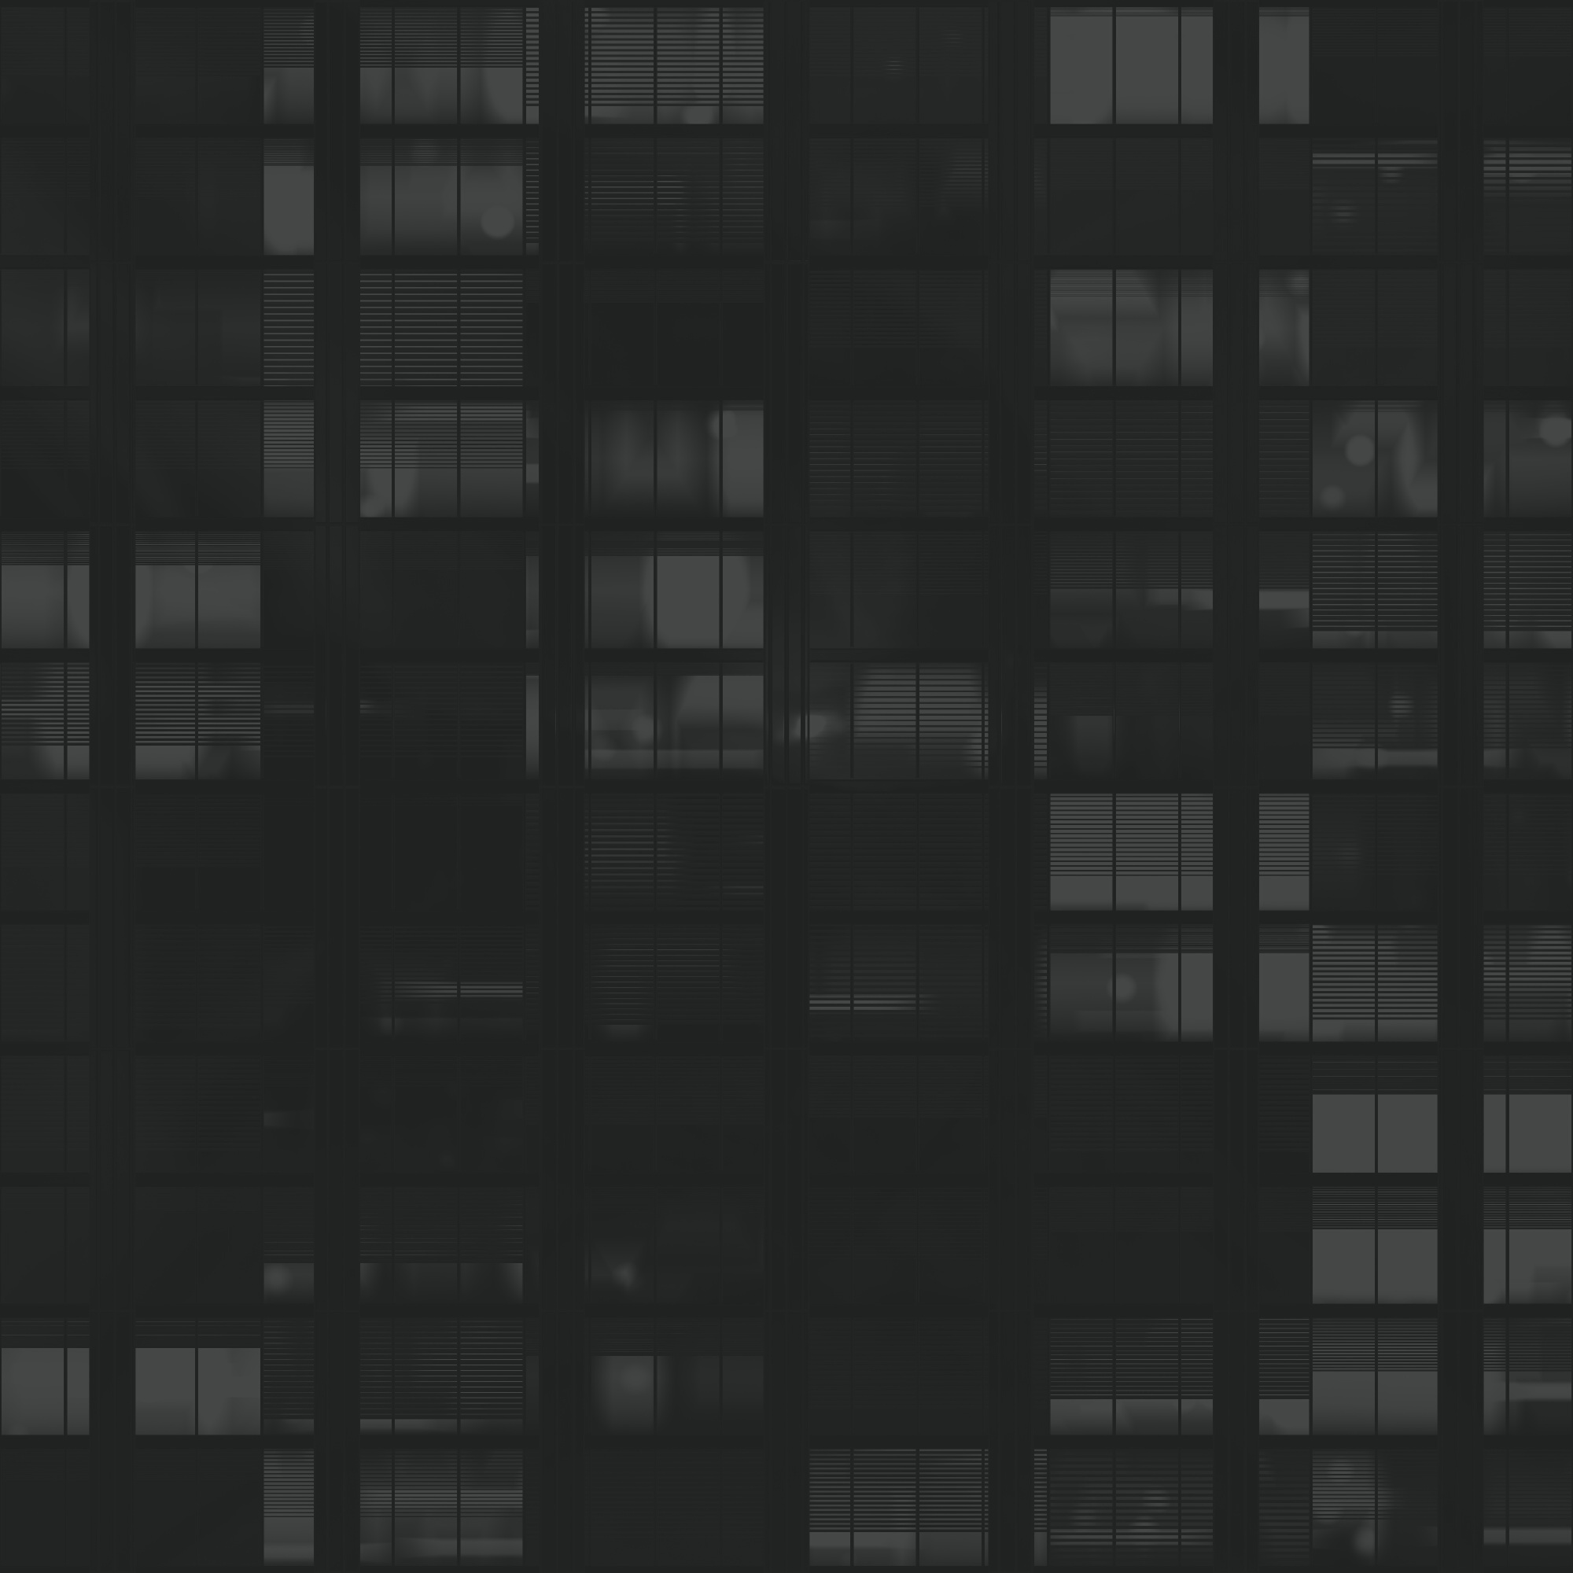



SITE INSTITUCIONAL
SITE LOCAL
LOGIN E CADASTRO LOCAL
DASHBOARD
HTML
PHOS4 | 2020

Slide 9
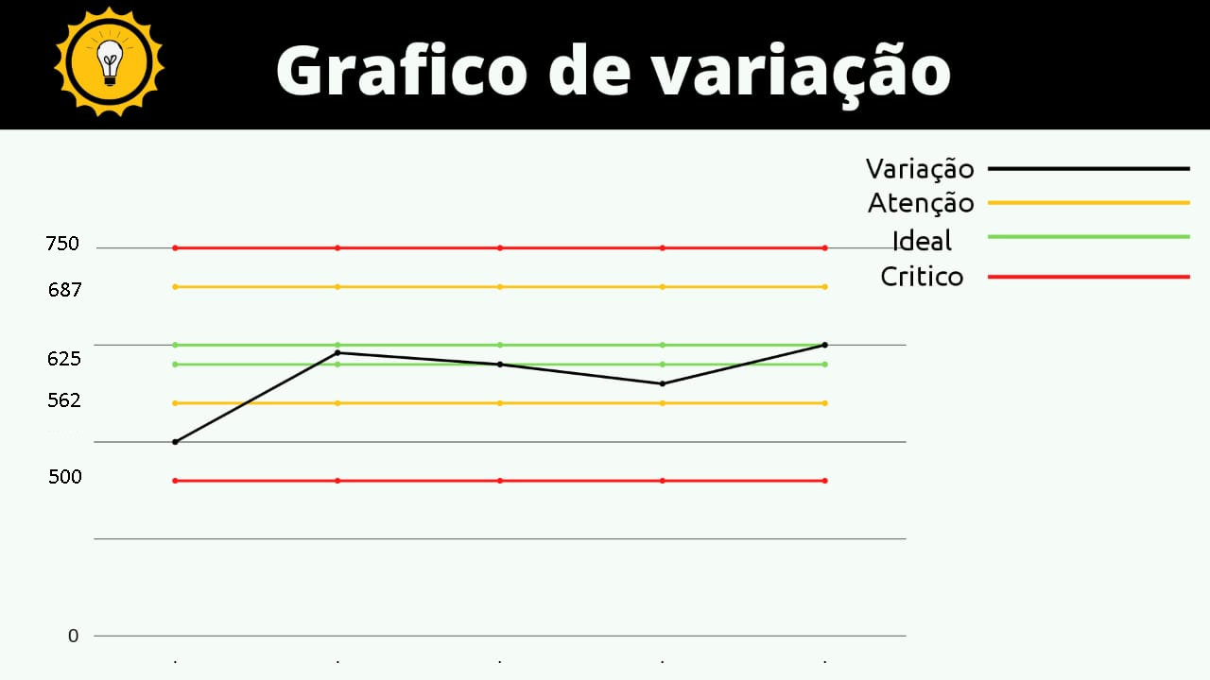
Analytics do Projeto
Tabela de alertas
Gráfico
Luminosidade(Lux)
Crítico Sua luz esta muito baixa | Alerta Sua luz esta baixa | Ideal | Ideal | Alerta Sua luz esta alta | Crítico Sua luz esta muito alta
500 | 562 | 625 | 625 | 687 | 750
PHOS4 | 2020

Slide 10

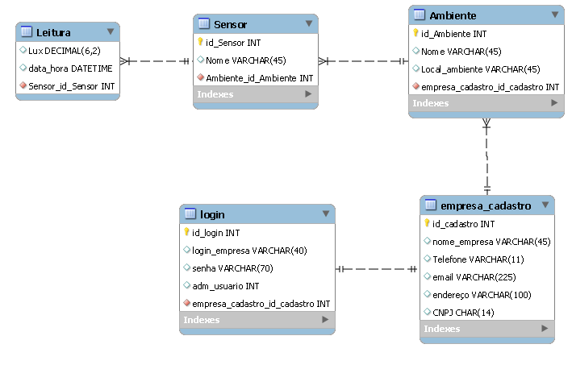

BANCO DE DADOS DO PROJETO
DADOS DO PROJETO
MODELO LÓGICO
PHOS4 | 2020

Slide 11

SIMULADOR DO SENSOR
GRAFÍCOS
PHOS4 | 2020

Slide 12

BACKLOG DO PROJETO
PLANILHA DE REQUISITOS
PHOS4 | 2020

Slide 13

REPOSITÓRIO DO PROJETO
PLANILHA DE REQUISITOS
PHOS4 | 2020

Slide 14


OBRIGADO!
PHOS4 - "SUSTENTABILIDADE E CONSUMO CONSCIENTE ANDAM JUNTOS!
PHOS4 | 2020

